Slide 1
7 КЛАС АЛГЕБРА
ЛІНІЙНА ФУНКЦІЯ,
ЇЇ ВЛАСТИВОСТІ
ТА ГРАФІК

Slide 2
З ПОПЕРЕДНЬОГО УРОКУ
1. Що називають функцією?
Функцією називається залежність між х та єдиним у.
2. х називається:
незалежна змінна;
абсциса;
аргумент
3. y називається:
залежна змінна;
ордината;
функція
4. Які є способи задання функції?
таблицею;
словесно;
графіком;
формулою

Slide 3
З ПОПЕРЕДНЬОГО УРОКУ
5. Що називається областю визначення функції?
Областю визначення функції називаються усі значення,
яких набуває x.
6. Що називається областю значення функції?
Областю значення функції називаються усі значення, яких набуває y.

Slide 4
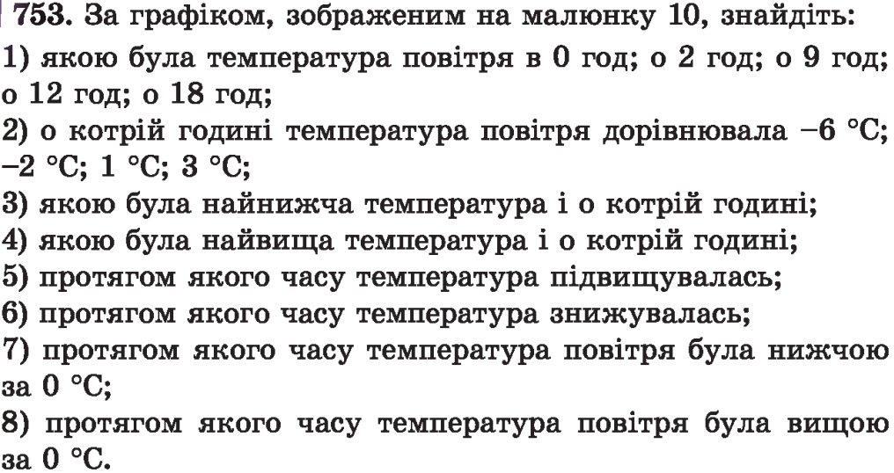
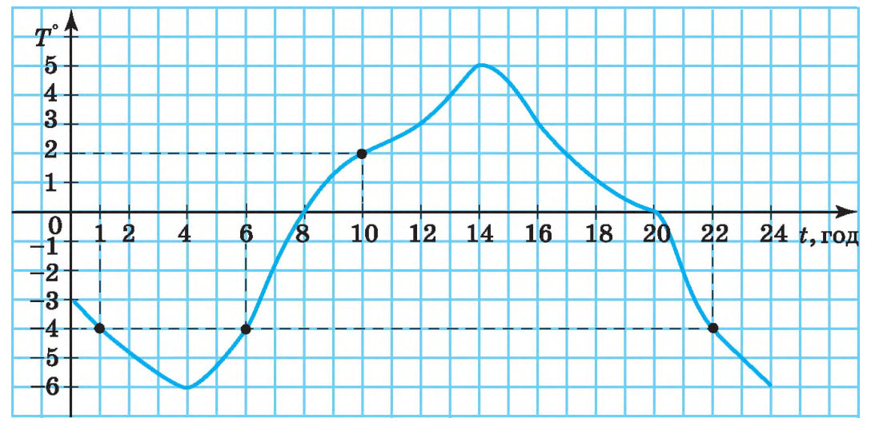
З ПОПЕРЕДНЬОГО УРОКУ

Slide 5
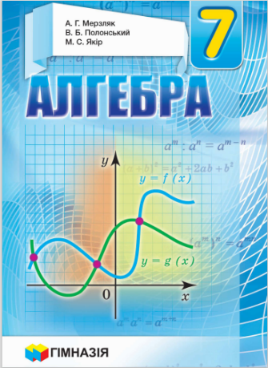
ВАЖЛИВО ЗНАТИ
ОЗНАЧЕННЯ
Функція виду y=kx+b, де k і b – деякі числа,
х – незалежна змінна, називається лінійною.
sss
sss
sss
y=kx+b
Наприклад:

Slide 6
y = 2х-3
y
ГРАФІК ЛІНІЙНОЇ ФУНКЦІЇ
x
y
0
1
2
3
3
-- 3
-1
1
3
Графіком лінійної функції є пряма.
1
0
1
2
3
x
-1
-3

Slide 7
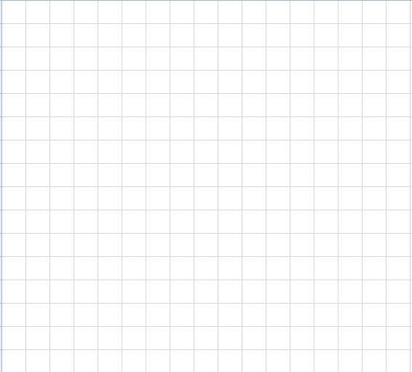
ВЛАСТИВОСТІ ФУНКЦІЇ
y=kx+b, b ≠ 0
Область визначення: усі числа
Область значень: усі числа
k > 0
k < 0
y
y
Гострий кут
Тупий кут
0
x
0
x
зростає
на всій області визначення
спадає
на всій області визначення

Slide 8
ВЛАСТИВОСТІ ФУНКЦІЇ
y=kx+b, b ≠ 0
k = 0
y
y = b
b > 0
Область визначення:
усі числа
Область значень: y = b
3. Функція СТАЛА, пряма ║Ох
y = 0
b = 0
0
x
y = b
b < 0

Slide 9
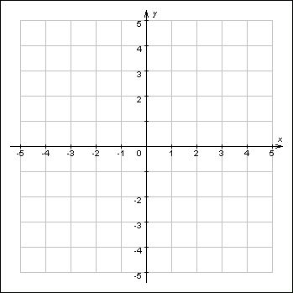
ВИКОНУЄМО ВПРАВИ
Побудувати графік функції
у = 3х + 1,
у = 3х + 4,
у = -3х +5.
х | 0 | 1
у | 1 | 4
х | 0 | -1
у | 4 | 1
х | 0 | 1
у | 5 | 2
у
Якщо k рівні, то графіки паралельні.
При k, більшому за нуль, функція є зростаючою.
х

Slide 10
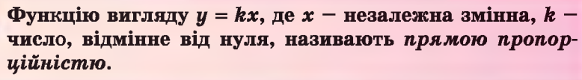

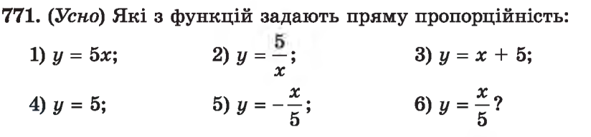
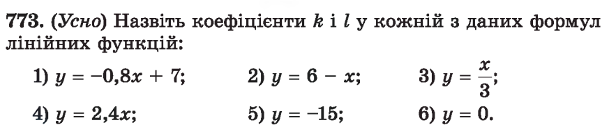
ПРАЦЮЄМО ГУРТОМ
Побудувати графік функції у = 4х, у = -3х.
у
х | 0 | 1
у | 0 | 4
х | 0 | 1
у | 0 | -3
х

Slide 11
ПРАЦЮЄМО ГУРТОМ
Побудувати графік функції у = 5, у = -4.
х | 0 | 1
у | 5 | 5
х | 0 | 1
у | -4 | -4

Slide 12
ПЕРЕТИН З ОСЯМИ КООРДИНАТ
у = 2х - 4
х | 0 | 2
у | -4 | 0
(х;0) перетин з Оx
(2;0)
(0;у) перетин з Оy
(0;-4)

Slide 13
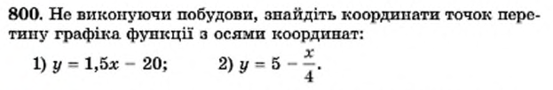




ПЕРЕТИН З ОСЯМИ КООРДИНАТ
Розв’язання:
З віссю Оx: на осі Оx знаходяться всі точки, координата у яких дорівнює нулю, отже, щоб знайти перетин з Оx потрібно замість у підставити нуль та розв’язуючи рівняння знайти координату х
З віссю Оy: на осі Оy знаходяться всі точки, координата х яких дорівнює нулю, отже, щоб знайти перетин з Оy потрібно замість х підставити нуль та розв’язуючи рівняння знайти координату у
у= 1,5х -20
y = 5- $\frac{х}{4}$
З віссю Оx: 0 =1,5х-20 х =20:1,5= 13$\frac{1}{3}$ А(13$\frac{1}{3}$ ;0)
З віссю Оx : 0 = 5- $\frac{х}{4}$ х=20
А(20;0)
З віссю Оy: у=1,5· 0 -20 =-20 В(0;-20)
З віссю Оy: у=5- $\frac{0}{4}$ =5
В(0;5)

Slide 14

ДОМАШНЄ ЗАВДАННЯ
№1 Побудуйте графік лінійної функції за двома точками. Складіть таблицю.
№2 Не виконуючи побудови знайдіть точки перетину графіків лінійних функцій з осями координат:
Бажаю творчих успіхів!

